Slide 1
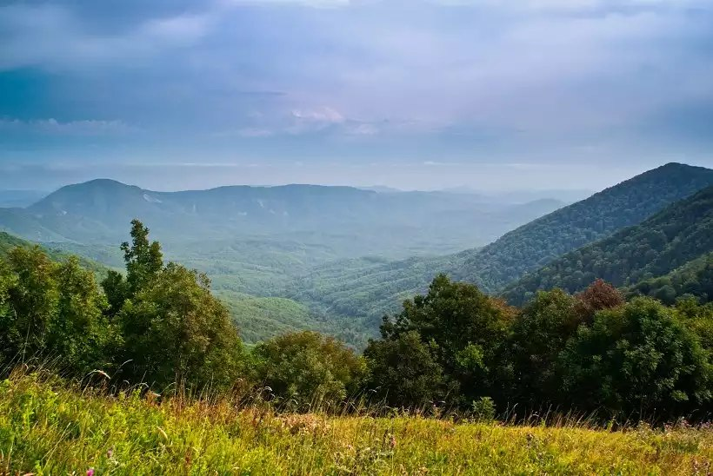
Пеший поход в рамках реализации инновационного проекта «Эффективное использование ресурсов школы и общественных организаций по духовно-нравственному и патриотическому воспитанию подростков
«Мы - будущее России»
Номинация «Экологическая тропа»
«Экскурсия к г.Папай»
Путешествие совершено
учащимися МБОУ СОШ № 43 ст.Северской.
Руководитель похода Наумова Н.А., учитель физической культуры

Slide 2
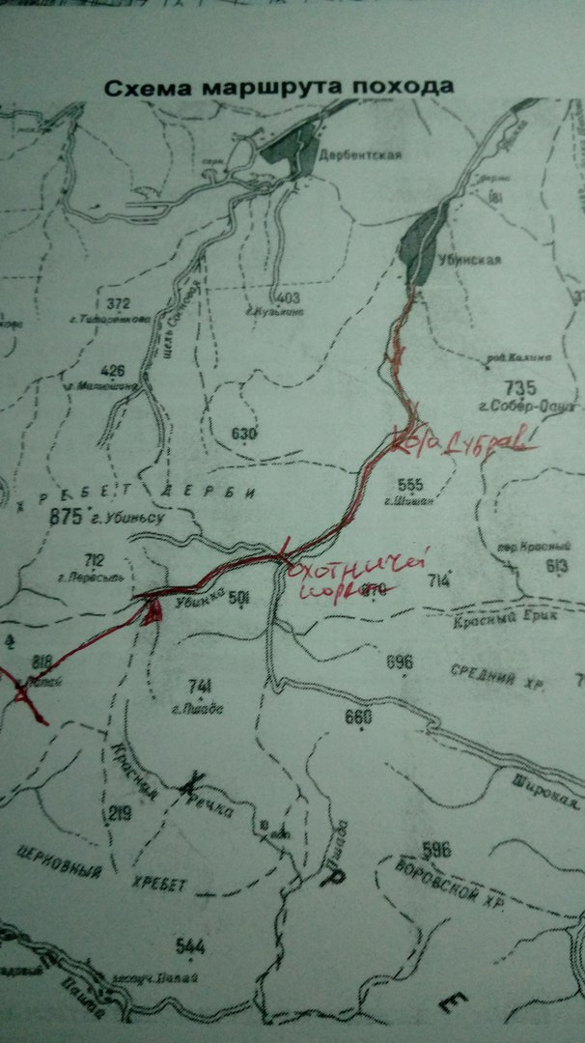
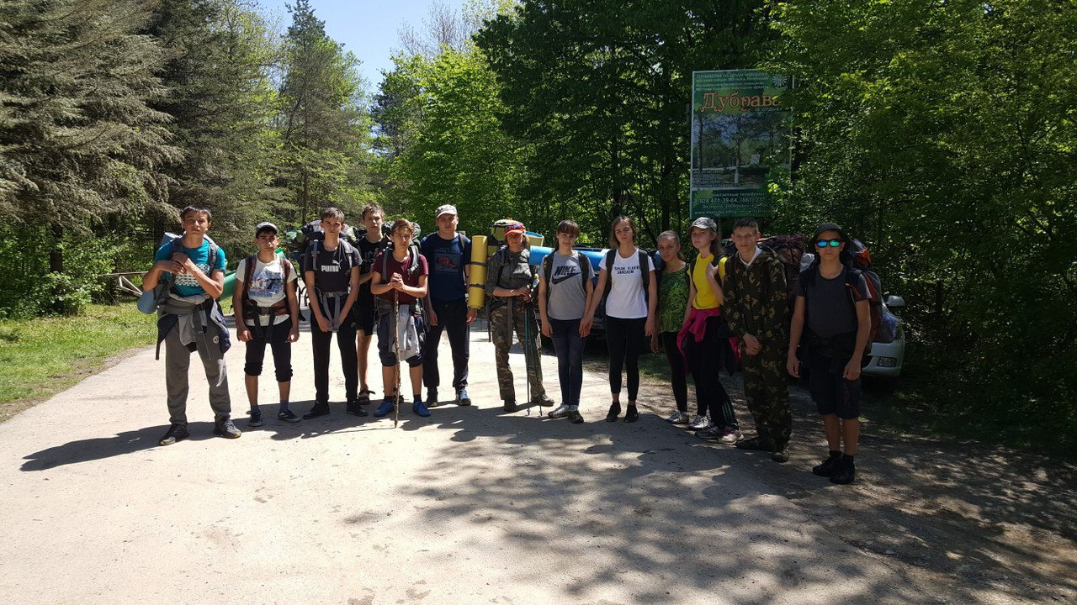
Маршрут: ст.Северская-ст.Убинская-б/о "Дубрава"-охотничий кордон-д.р.Убин-г.Папай.
Путешествие совершили учащиеся 8 классов
МБОУ СОШ № 43 ст. Северской. Руководитель группы: Наумова Наталья Анатольевна
Срок прохождения маршрута:
с 29 апреля по 1 мая 2017 года.
Возраст учащихся от 14 до 15 лет.

Slide 4
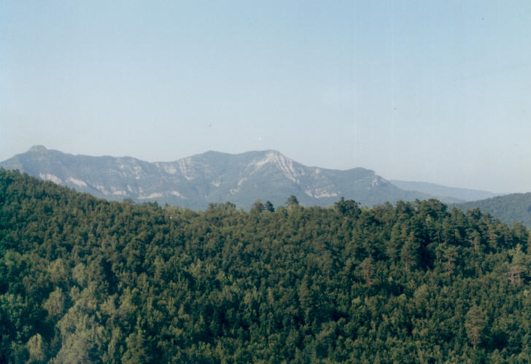
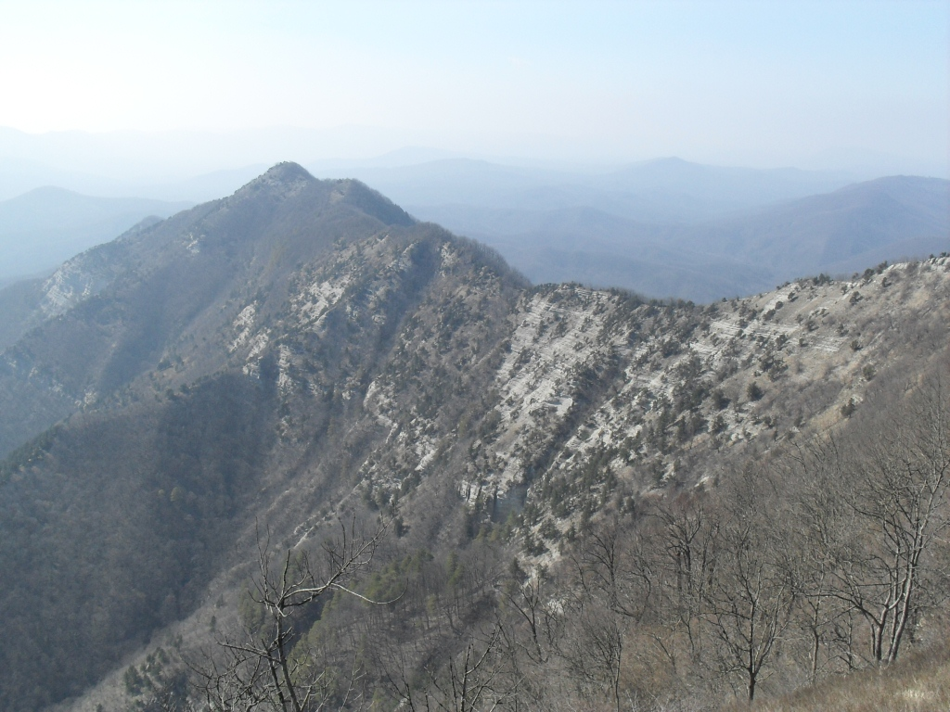
Вид туризма: Пешеходный
Цель похода это посещение вершин г. Папай (Западную, Центральную и Главную).
Горный массив Папай — самая западная скалистая вершина Кавказа, он выделяется среди окрестных гор грозными формами и острым гребнем — Папайской «пилой»
Папай — гора в Краснодарском крае. Располагается у истоков рек Убин, Папай и Большой Хабль. Гора Папай — комплексный памятник природы Краснодарского края. Расположение — территория Абинского и Северского районов. Высота главной вершины 818,68 м.

Slide 5
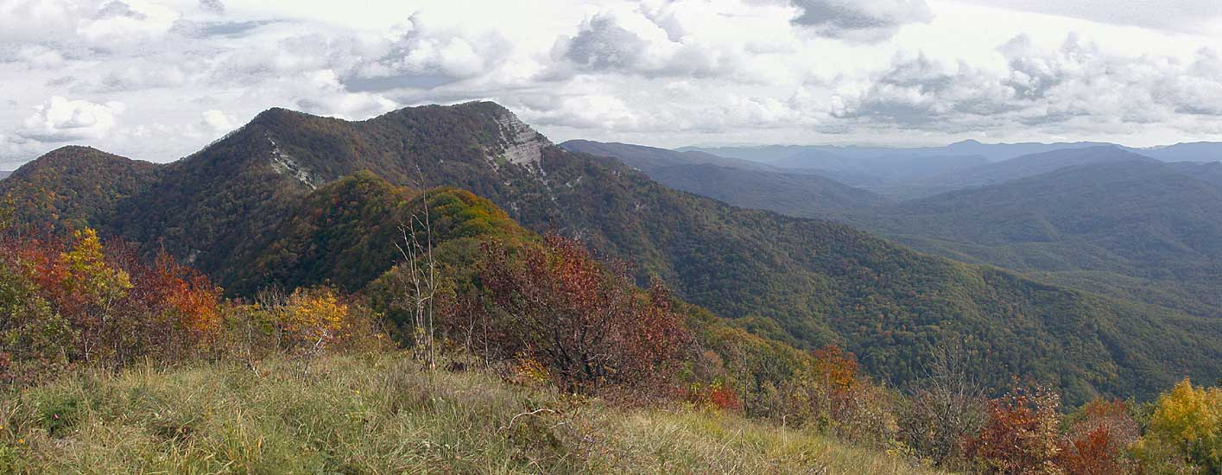
Краеведческая справка. Название горы Папай связано со скифами, населявшими Северное Причерноморье и Северный Кавказ с VII в. до н.э. по III в. н.э. У скифов был культ «семи богов». Верховным среди них был, как у греков, Зевс, только они его называли Папаем. По другой версии, название вершины произошло от имени племени «папагов», населявших эти окрестности в V-X вв. Также можно предположить адыгейскую трактовку названия, если его представить в виде «Пэпэай», где «пэ» – нос, начало, «ай» – именной суффикс, т.е. «много носов».
Папай имеет статус комплексного памятника природы.
Уникальность его не только в геолого-морфологических особенностях, но и в своеобразии растительного мира. Здесь, вдали от основного ареала (располагающегося на Черноморском побережье Кавказа), произрастают настоящие можжевеловые леса. Один гектар такого леса способен очистить воздух г. Краснодара, т.к. в сутки этот лес выделяет 30 кг летучих веществ – фитонцидов, обладающих бактерицидными и противогрибковыми свойствами.
Notes:
5

Slide 6
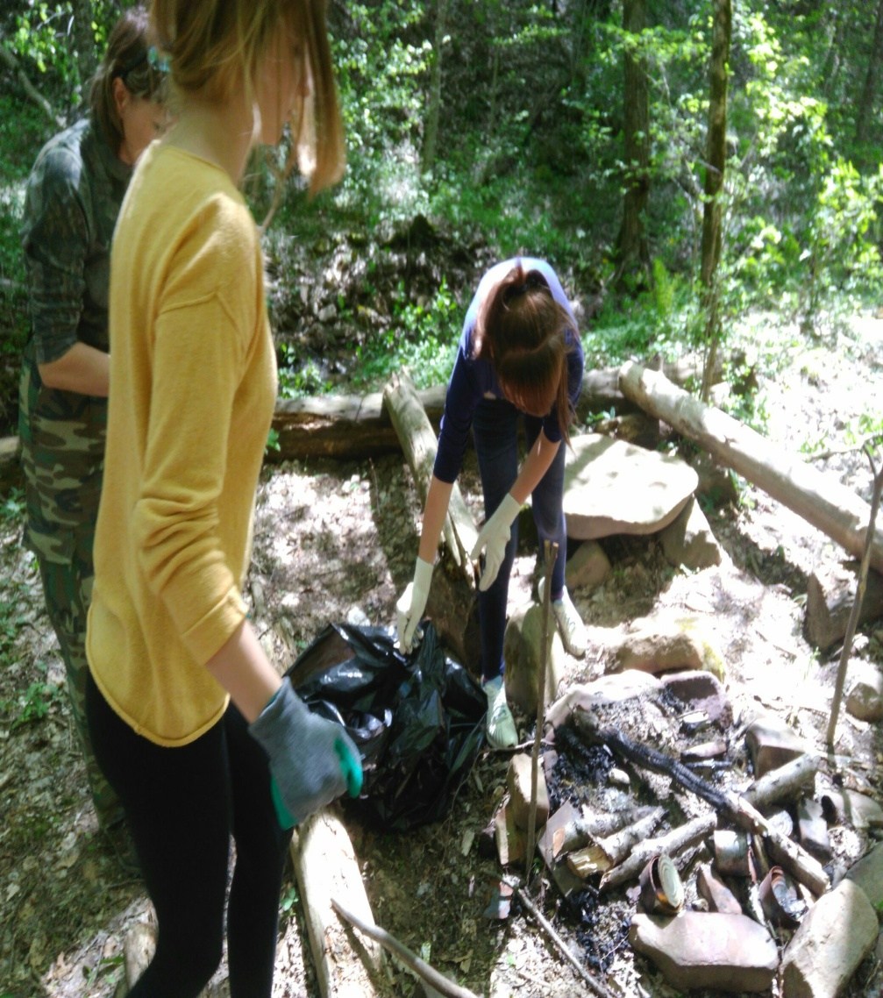
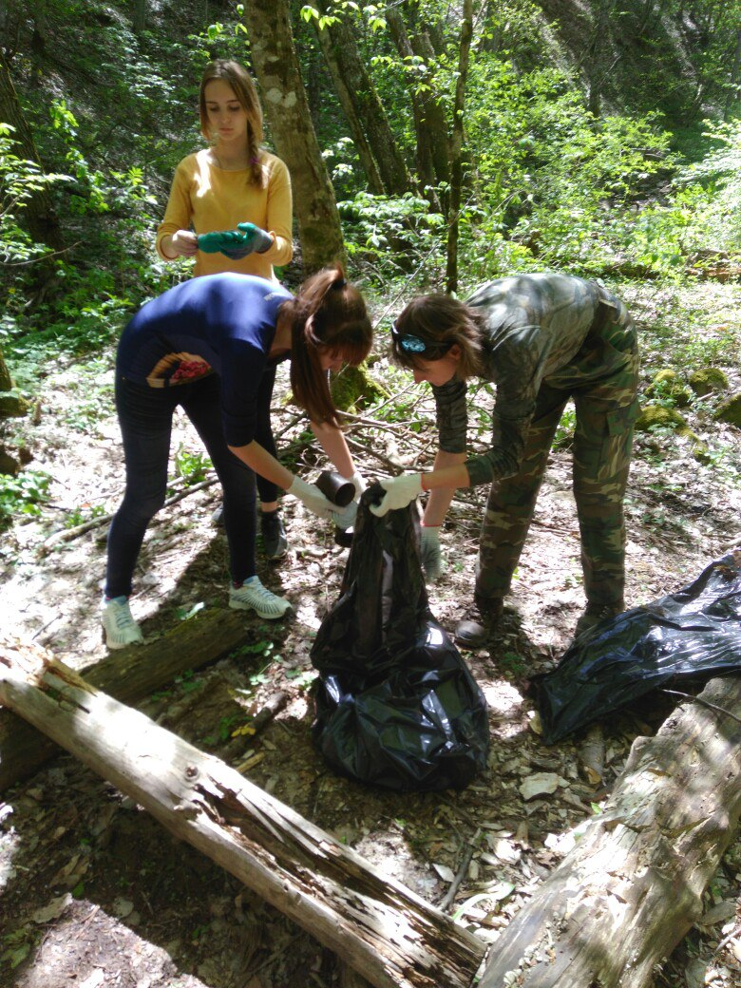
Еще одной нашей целью было очистить территорию нашего лагеря и речку от мусора .

Slide 7
Проживание ребят было в палатках. Пищу готовили на костре. Воду брали из ручья.
Личное снаряжение:
• Рюкзак
• Спальник
• Коврик туристский
• Фонарик
• Солнцезащитные очки
• Индивидуальная аптечка + лейкопластырь рулонный + пластырь бактерицидный
• Средства личной гигиены
• Полотенце
• Набор влажных гигиенических салфеток.
• Фляга/полиэтиленовая бутылка для воды
• Посуда походная (миска, кружка, ложка, нож)
Одежда
• Влагонепроницаемые и ветрозащитные куртки
• Спортивные штаны
• Теплый свитер или куртка
• Тонкий свитер
• Рубашка с длинными рукавами
• Футболки (2-3 штуки)
• Шорты
• Носки
• Головной убор от солнца
• Шапка теплая
• Перчатки тонкие
• Накидка на случай дождя (дождевик)

Slide 8
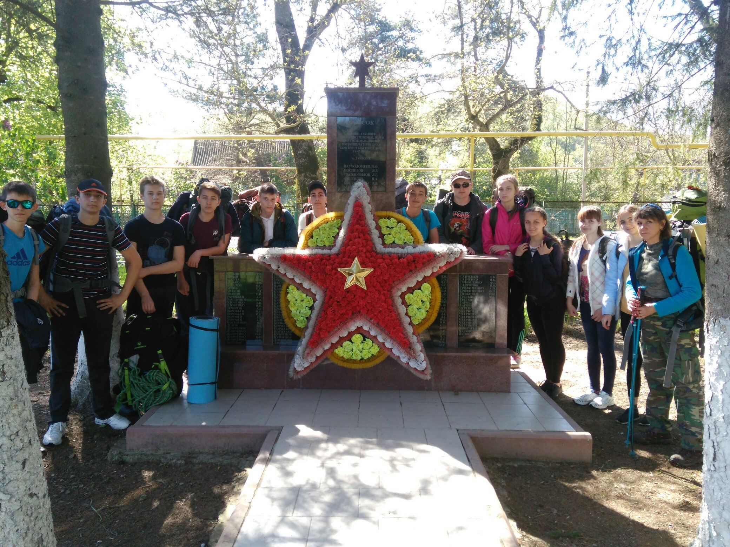
Братская могила 27
советских войнам,
погибшим в годы
ВОВ в боях с
фашистами.

Slide 9
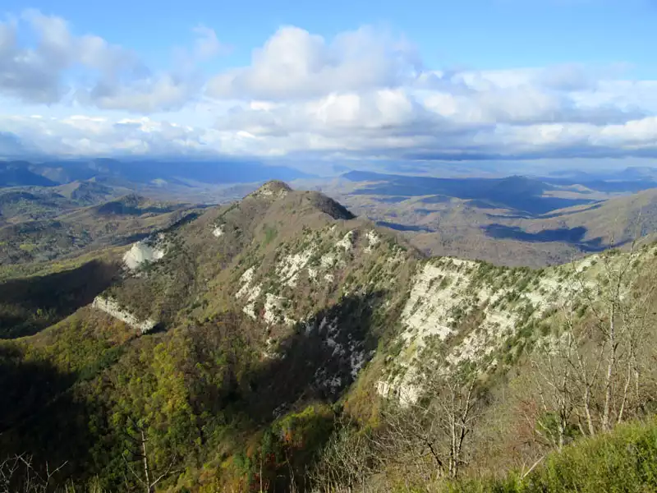
Интересный природный объект и памятник природы
под названием Папайская «пила».

Slide 10
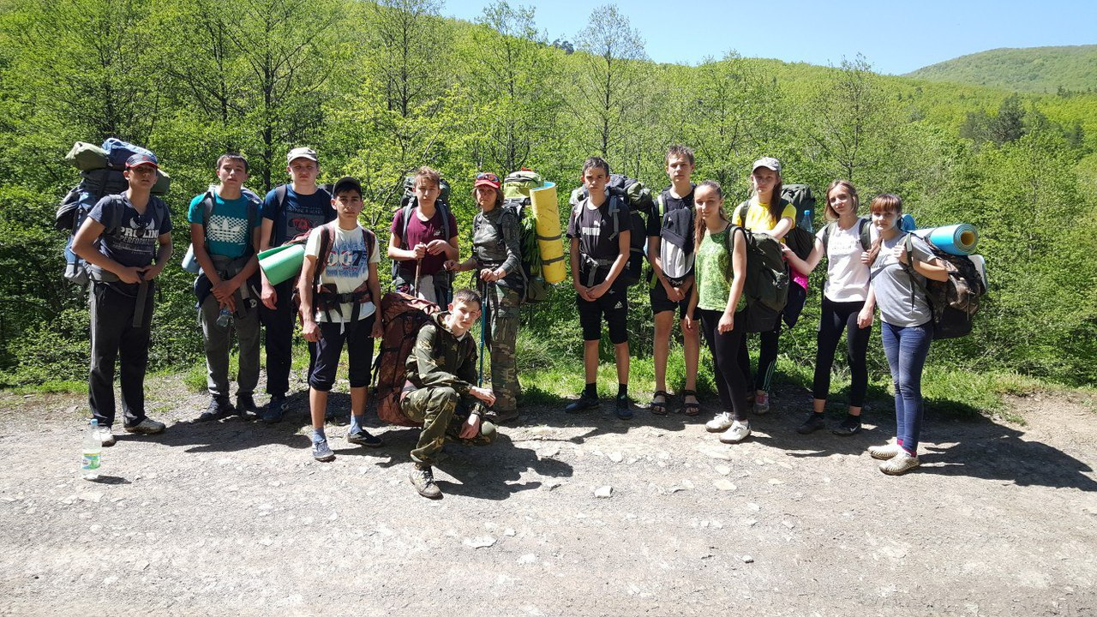
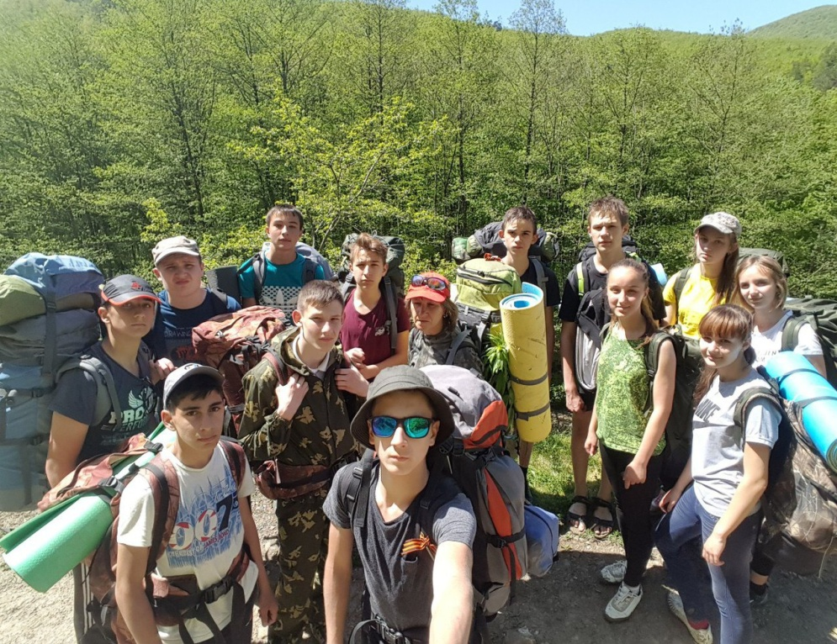
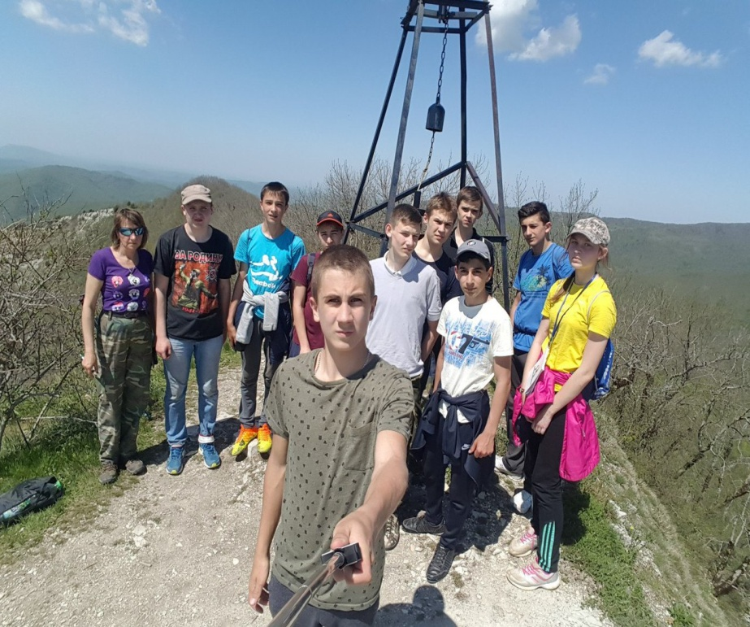
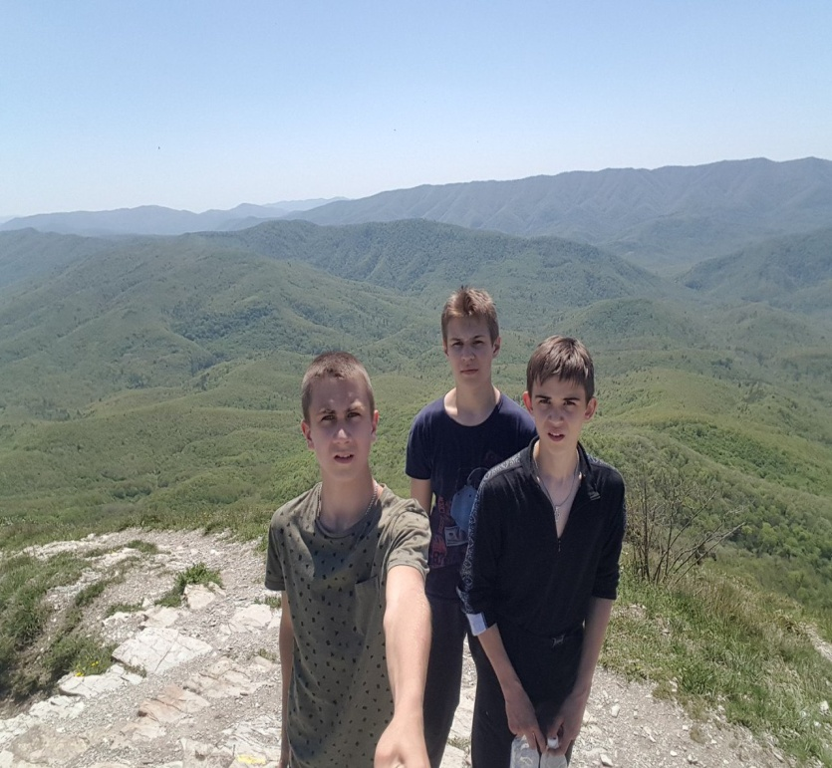

Slide 11
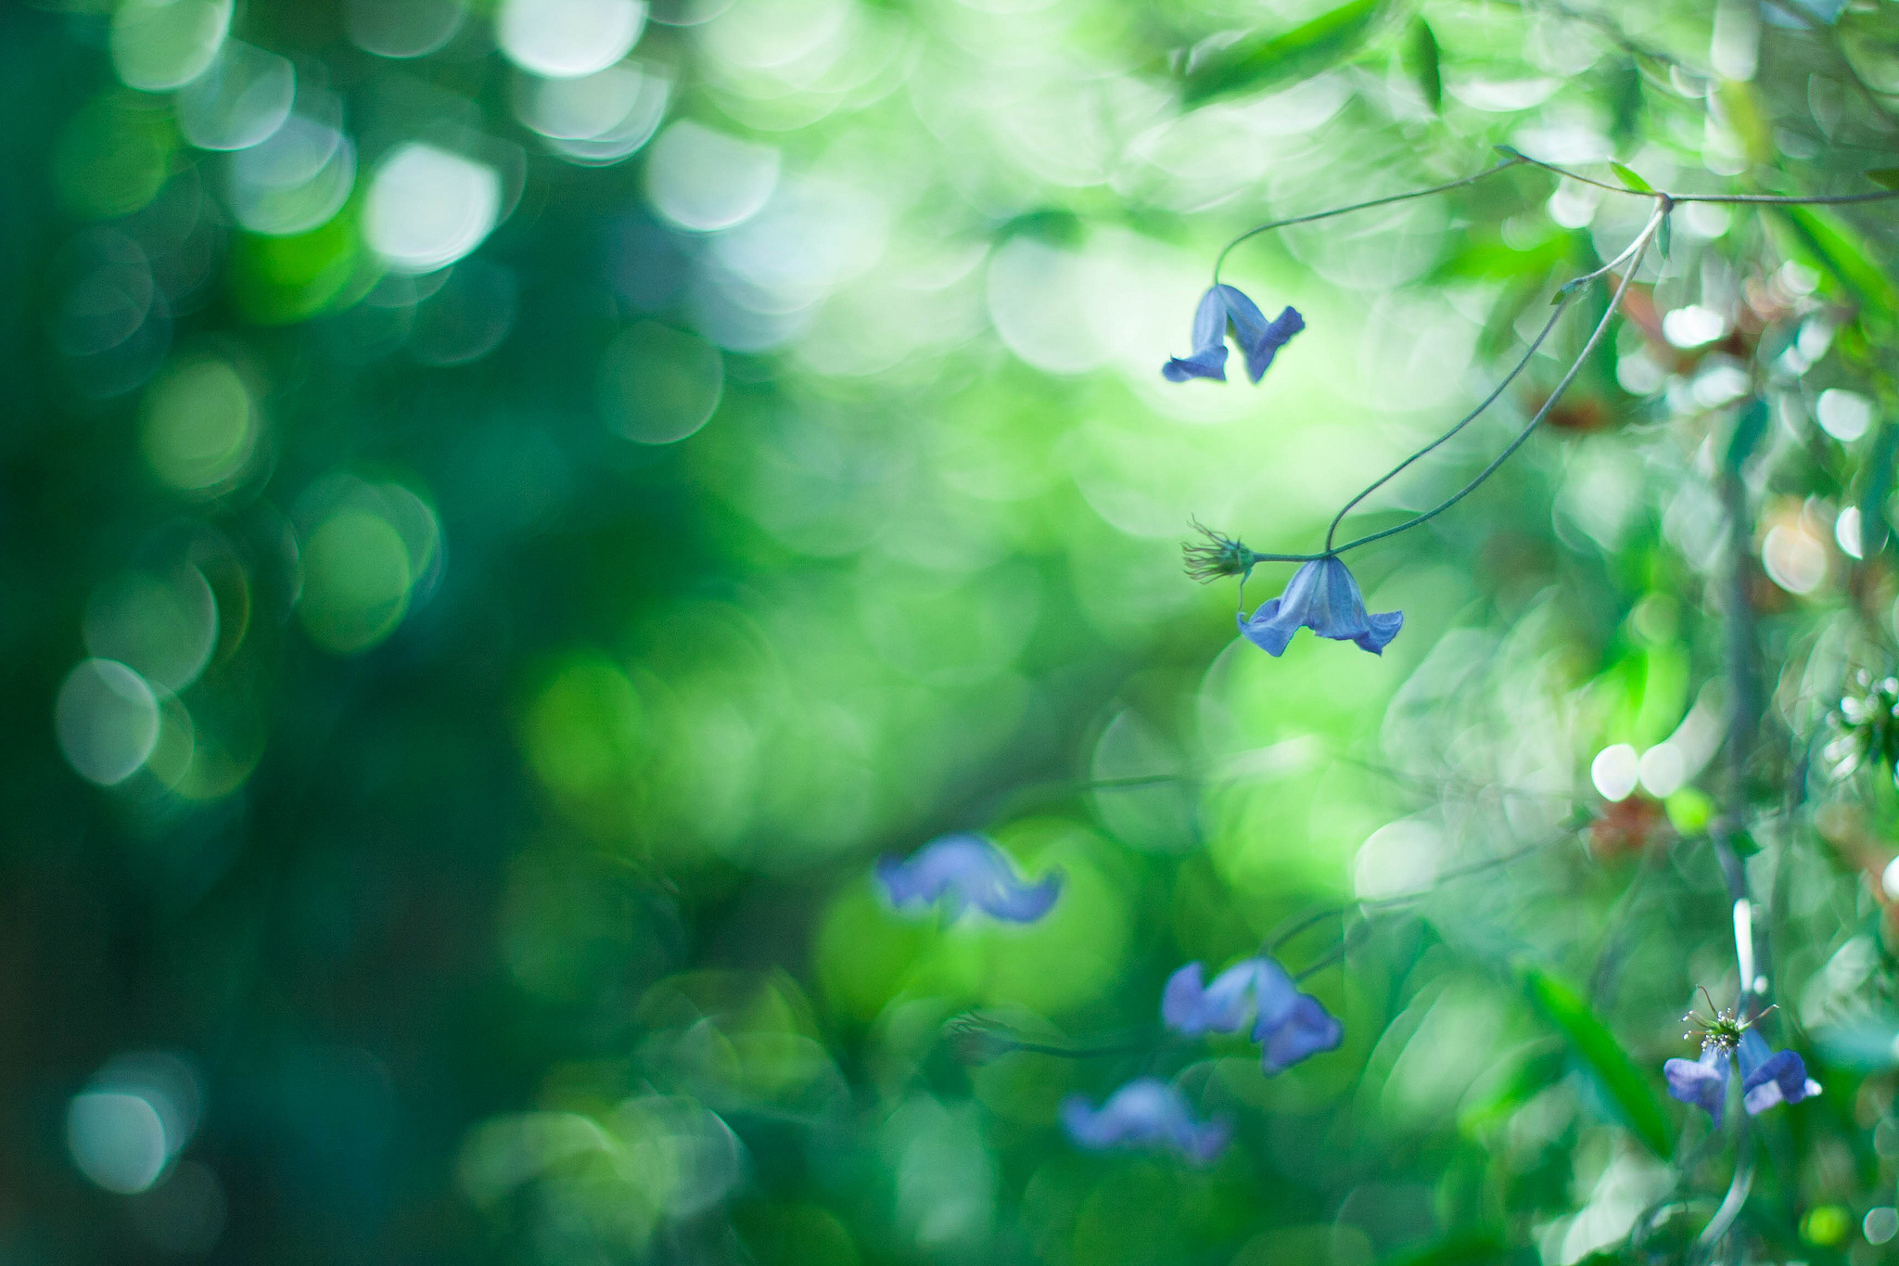
Рекомендации для желающих пойти в поход !
Поход — дело серьезное и потому процесс подготовки к нему очень важен.
Главное соблюдать все правила для успешного прохождения пути!
1.Маршрут похода доступен для всех желающих, возрастная категория от 6 лет и старше.
2.Необходимо учитывать состояние своего здоровья.
3.Нужно знать свою физическую и психологическую подготовку.
4.Планировать поход заранее и подготовить все необходимое снаряжение и прочие принадлежности .
Если у тебя готова вся экипировка и есть сила духа , то можешь смело отправляться в путь!!!

Slide 12
Спасибо за просмотр !

